Slide 1
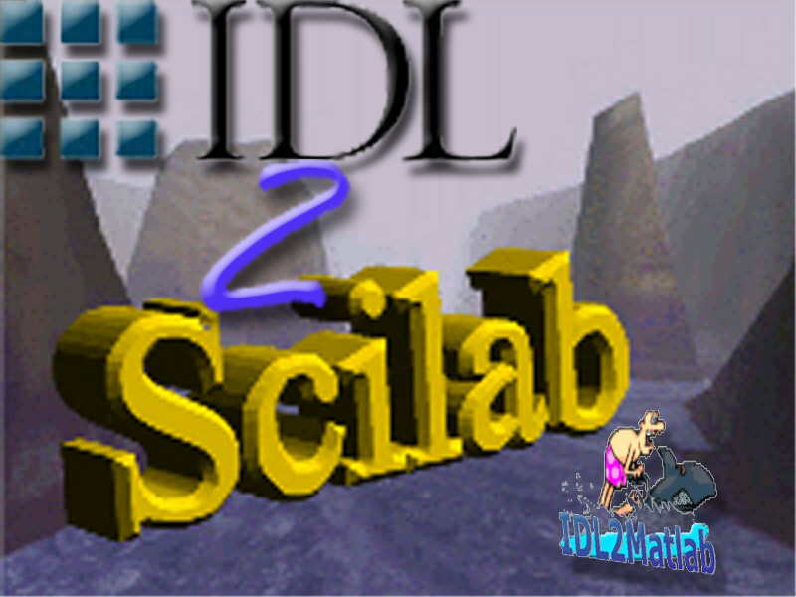

IDL2SCILAB
TRADUCTEUR DE IDL VERS MATLAB ET SCILAB
Reynald BOURTEMBOURG
2002-2003

Slide 2
Les intervenants
L’équipe DESS GI
Reynald BOURTEMBOURG
Les responsables du projet
Didier RICHARD
Emmanuel FARHI
Le client
L’Institut Laue Langevin

Slide 3
Plan
I. L’Institut Laue Langevin
1. Présentation
2. Le service CS
II. Présentation du sujet
1. IDL2Matlab
2. Les objectifs
III. Présentation des logiciels
1. IDL
2. Matlab
3. Scilab
4. Exemple
IV. Travail effectué
1. Les fonctions graphiques
2. Passage à Scilab
3. Les objets
V. Validation du projet
VI. Gestion de projet
1. Responsabilités
2. Cycle de vie
3. Planning
4. Qualité
VII. Conclusion

Slide 4
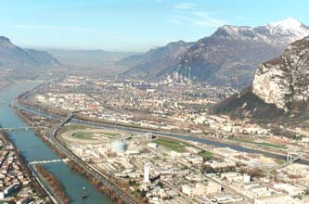
L’ILL
PRESENTATION
Le service CS
Présentation du
Sujet
IDL2Matlab
Les objectifs
Présentation des
logiciels
IDL
Matlab
Scilab
Exemple
Travail effectué
Les fonctions graphiques
Passage à Scilab
Les objets
Validation du
projet
Gestion de projet
Responsabilités
Cycle de vie
Planning
Qualité
Conclusion
Présentation de l’ILL
Institut Laue Langevin
- organisme de recherche international
Leader mondial en sciences et techniques neutronales
Source de neutrons la plus intense du monde
Etude de la structure et de la dynamique de la matière

Slide 5
L’ILL
Présentation
LE SERVICE CS
Présentation du
sujet
IDL2Matlab
Les objectifs
Présentation des
logiciels
IDL
Matlab
Scilab
Exemple
Travail effectué
Les fonctions graphiques
Passage à Scilab
Les objets
Validation du
Projet
Gestion de projet
Responsabilités
Cycle de vie
Planning
Qualité
Conclusion
Le service CS
Calcul Scientifique
Traitement des données
Visualisation
Contrôle et simulation d’instruments
…

Slide 6
Présentation du sujet

Slide 7

L’ILL
Présentation
Le service CS
Présentation du
sujet
IDL2MATLAB
Les objectifs
Présentation des
logiciels
IDL
Matlab
Scilab
Exemple
Travail effectué
Les fonctions graphiques
Passage à Scilab
Les objets
Validation du
Projet
Gestion de projet
Responsabilités
Cycle de vie
Planning
Qualité
Conclusion
IDL2Matlab
Projet DESS GI 2001-2002
But : traducteur du langage IDL au langage Matlab
Pourquoi ?
Permettre aux utilisateurs Matlab de se servir de programmes IDL.

Slide 8
L’ILL
Présentation
Le service CS
Présentation du
sujet
IDL2Matlab
LES OBJECTIFS
Présentation des
logiciels
IDL
Matlab
Scilab
Exemple
Travail effectué
Les fonctions graphiques
Passage à Scilab
Les objets
Validation du
Projet
Gestion de projet
Responsabilités
Cycle de vie
Planning
Qualité
Conclusion
IDL2Scilab
Projet DESS GI Novembre 2002- juin 2003
Ajouts de nouvelles fonctionnalités
2.0
Traduction en Scilab

Slide 9
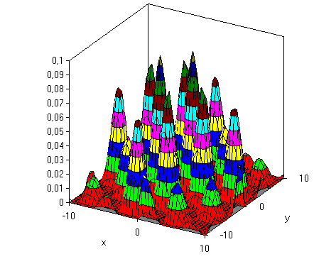
L’ILL
Présentation
Le service CS
Présentation du
sujet
IDL2Matlab
LES OBJECTIFS
Présentation des
logiciels
IDL
Matlab
Scilab
Exemple
Travail effectué
Les fonctions graphiques
Passage à Scilab
Les objets
Validation du
Projet
Gestion de projet
Responsabilités
Cycle de vie
Planning
Qualité
Conclusion
Pourquoi IDL2Scilab?
Limites d’IDL2Matlab :
Passage à Scilab? :
2001-2002 :
IDL2Matlab
Matlab
≡
Scilab
Scilab Open Source
+
+
=

Slide 10
L’ILL
Présentation
Le service CS
Présentation du
sujet
IDL2Matlab
LES OBJECTIFS
Présentation des
logiciels
IDL
Matlab
Scilab
Exemple
Travail effectué
Les fonctions graphiques
Passage à Scilab
Les objets
Validation du
Projet
Gestion de projet
Responsabilités
Cycle de vie
Planning
Qualité
Conclusion
Les 3 tâches
Ordre des tâches :
1. Traduction des fonctionnalités graphiques non encore traduites présentes dans LAMP en Matlab.
2. Tests système et d ’acceptation sur LAMP et amélioration du traducteur.
3. Traduction de IDL à Scilab

Slide 11
Présentation des logiciels

Slide 12



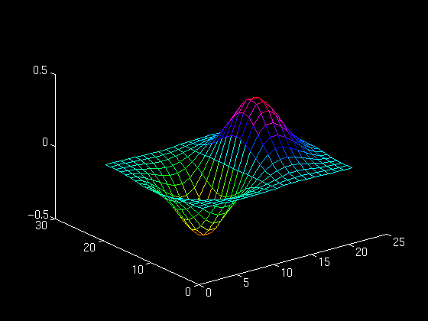
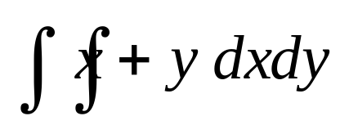
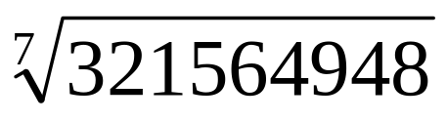
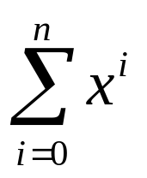
L’ILL
Présentation
Le service CS
Présentation du
sujet
IDL2Matlab
Les objectifs
PRESENTATION
DES LOGICIELS
IDL
Matlab
Scilab
Exemple
LAMP
Travail effectué
Les fonctions graphiques
Passage à Scilab
Les objets
Validation du
Projet
Gestion de projet
Responsabilités
Cycle de vie
Planning
Qualité
Conclusion
Les logiciels utilisés
=

Slide 13
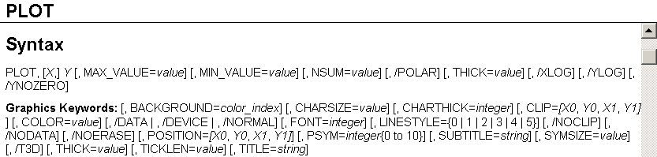
L’ILL
Présentation
Le service CS
Présentation du
sujet
IDL2Matlab
LES OBJECTIFS
Présentation des
logiciels
IDL
Matlab
Scilab
LAMP
Travail effectué
Les fonctions graphiques
Passage à Scilab
Les objets
Validation du
Projet
Gestion de projet
Responsabilités
Cycle de vie
Planning
Qualité
Conclusion
Présentation des logiciels IDL
Arguments

Slide 14
L’ILL
Présentation
Le service CS
Présentation du
sujet
IDL2Matlab
LES OBJECTIFS
Présentation des
logiciels
IDL
Matlab
Scilab
LAMP
Travail effectué
Les fonctions graphiques
Passage à Scilab
Les objets
Validation du
Projet
Gestion de projet
Responsabilités
Cycle de vie
Planning
Qualité
Conclusion
Présentation des logiciels IDL
Keywords spécifiques
Keywords spécifiques =
paramètres optionnels de la fonction.
spécifiques à la fonction.

Slide 15
L’ILL
Présentation
Le service CS
Présentation du
sujet
IDL2Matlab
LES OBJECTIFS
Présentation des
logiciels
IDL
Matlab
Scilab
LAMP
Travail effectué
Les fonctions graphiques
Passage à Scilab
Les objets
Validation du
Projet
Gestion de projet
Responsabilités
Cycle de vie
Planning
Qualité
Conclusion
Présentation des logiciels IDL
Keywords graphiques
Keywords graphiques = “Paramètres optionnels”
Pour spécifier des options concernant l’apparence du graphe.
(la couleur, le titre,…)
Communs à plusieurs fonctions.

Slide 16
L’ILL
Présentation
Le service CS
Présentation du
sujet
IDL2Matlab
Les Objectifs
Présentation des
logiciels
IDL
Matlab
Scilab
LAMP
Travail effectué
Les fonctions
graphiques
Passage à Scilab
Les objets
Validation du
Projet
Gestion de projet
Responsabilités
Cycle de vie
Planning
Qualité
Conclusion
Présentation des logiciels IDL
Variables systèmes :
  variables globales (structures) :
  commencent toujours par ‘ ! ’
Cas particulier : variables systèmes graphiques
  contrôlent le comportement par défaut des fonctions graphiques IDL.
    Ex : !P.BACKGROUND = couleur de fond
  souvent associées à un keyword graphique
  keyword graphique > variable système
Langage IDL assez complet.

Slide 17
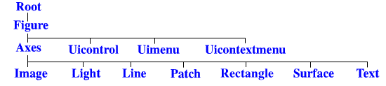
L’ILL
Présentation
Le service CS
Présentation du
sujet
IDL2Matlab
LES OBJECTIFS
Présentation des
logiciels
IDL
Matlab
Scilab
LAMP
Travail effectué
Les fonctions graphiques
Passage à Scilab
Les objets
Validation du
Projet
Gestion de projet
Responsabilités
Cycle de vie
Planning
Qualité
Conclusion
Présentation des logiciels
Matlab
Les objets graphiques :
Chaque objet graphique a un identifiant unique (handle).
Objet Root: permet de contrôler le comportement par défaut des autres objets

Slide 18
L’ILL
Présentation
Le service CS
Présentation du
sujet
IDL2Matlab
LES OBJECTIFS
Présentation des
logiciels
IDL
Matlab
Scilab
LAMP
Travail effectué
Les fonctions graphiques
Passage à Scilab
Les objets
Validation du
Projet
Gestion de projet
Responsabilités
Cycle de vie
Planning
Qualité
Conclusion
Présentation des logiciels
Matlab
Objet graphique
Propriété 1
Propriété 2
...
Propriété n
Exemple de propriétés :
  LineWidth
  Color
  Fontsize
  Ticklength
  ...

Slide 19
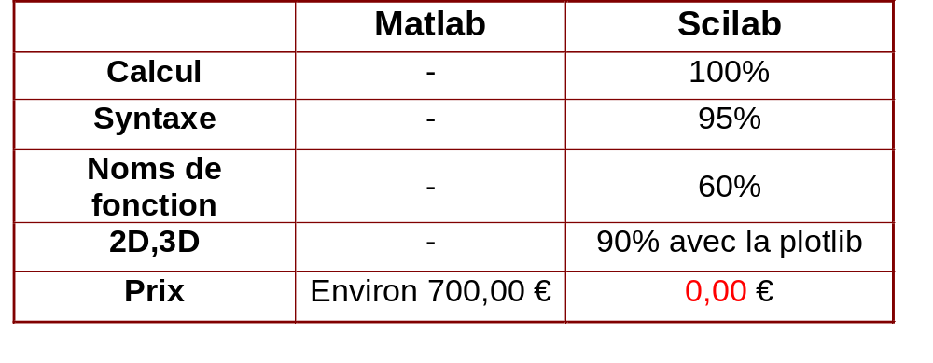
L’ILL
Présentation
Le service CS
Présentation du
sujet
IDL2Matlab
Les objectifs
Présentation des
logiciels
IDL
Matlab
Scilab
LAMP
Travail effectué
Les fonctions
graphiques
Passage à Scilab
Les objets
Validation du
Projet
Gestion de projet
Responsabilités
Cycle de vie
Planning
Qualité
Conclusion
Présentation des logiciels
SCILAB

Slide 20
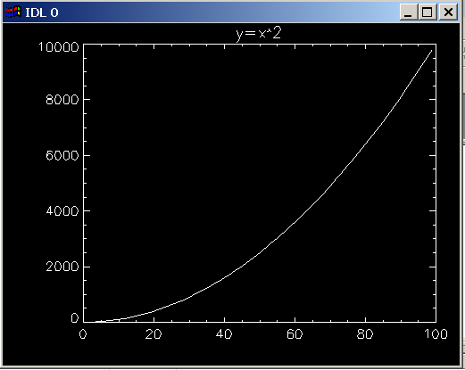
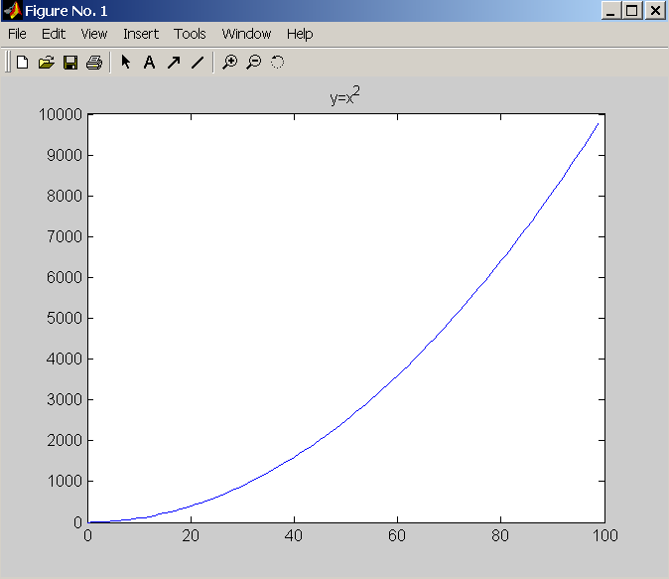
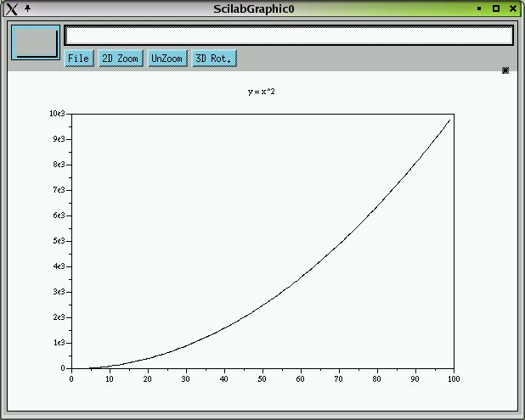
L’ILL
Présentation
Le service CS
Présentation du
sujet
IDL2Matlab
Les objectifs
Présentation des
logiciels
IDL
Matlab
Scilab
EXEMPLE
LAMP
Travail effectué
Les fonctions graphiques
Passage à Scilab
Les objets
Validation du
Projet
Gestion de projet
Responsabilités
Cycle de vie
Planning
Qualité
Conclusion
Présentation des logiciels
Exemple
Représentation graphique de la fonction f(x)=x²
IDL
MATLAB
SCILAB

Slide 21
L’ILL
Présentation
Le service CS
Présentation du
sujet
IDL2Matlab
Les objectifs
Présentation des
logiciels
IDL
Matlab
Scilab
EXEMPLE
LAMP
Travail effectué
Les fonctions
graphiques
Passage à Scilab
Les objets
Validation du
Projet
Gestion de projet
Responsabilités
Cycle de vie
Planning
Qualité
Conclusion
Présentation des logiciels
Exemple
Code associé à la représentation de f(x)=x²
IDL
MATLAB
SCILAB
b = 2
b = 2
b = 2
x = indgen(100)
x = (0:99)
x = (0:99)
plot,x^b,TITLE=‘y=x^2’
plot ( x, x.^b )
title ( ‘y=x^2’ )
plot2d ( x, x^b )
xtitle ( ‘y=x^2’ )
IDL2Matlab
IDL2Scilab

Slide 22

L’ILL
Présentation
Le service CS
Présentation du
sujet
IDL2Matlab
Les objectifs
Présentation des
logiciels
IDL
Matlab
Scilab
LAMP
Travail effectué
Les fonctions
graphiques
Passage à Scilab
Les objets
Validation du
Projet
Gestion de projet
Responsabilités
Cycle de vie
Planning
Qualité
Conclusion
Présentation des logiciels
LAMP
Large Array Manipulation Program.
Gros logiciel développé à l’ILL.
Écrit en IDL.
Environ 25000 loc.
analyser
Interfaces intuitives
des données
visualiser

Slide 23
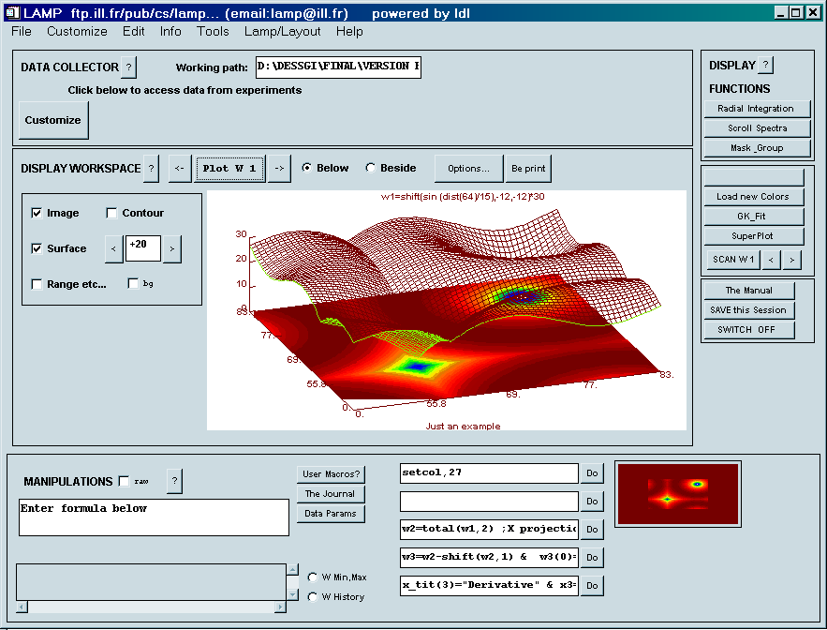
L’ILL
Présentation
Le service CS
Présentation du
sujet
IDL2Matlab
Les objectifs
Présentation des
logiciels
IDL
Matlab
Scilab
LAMP
Travail effectué
Les fonctions
graphiques
Passage à Scilab
Les objets
Validation du
Projet
Gestion de projet
Responsabilités
Cycle de vie
Planning
Qualité
Conclusion
Présentation des logiciels
LAMP

Slide 24
Travail effectué

Slide 25
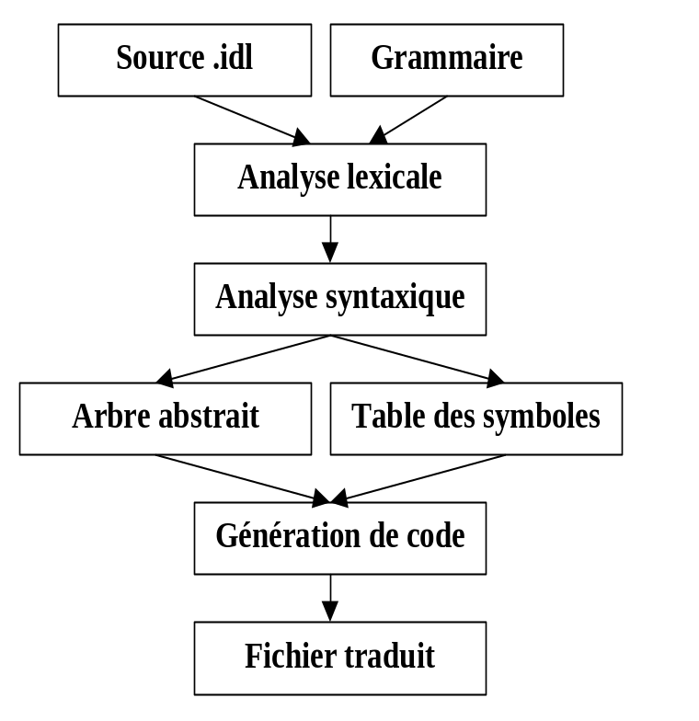
L’ILL
Présentation
Le service CS
Présentation du
sujet
IDL2Matlab
LES OBJECTIFS
1ère tâche
Présentation des
logiciels
IDL
Matlab
Scilab
Exemple
Travail effectué
Les fonctions graphiques
Passage à Scilab
Les objets
Validation du
Projet
Gestion de projet
Responsabilités
Cycle de vie
Planning
Qualité
Conclusion
1ère tâche
But: modifier IDL2Matlab pour traduire les fonctions graphiques
Base de connaissances
Ajout de nouvelles fonctions Matlab.
⇒ écrire .m

Slide 26
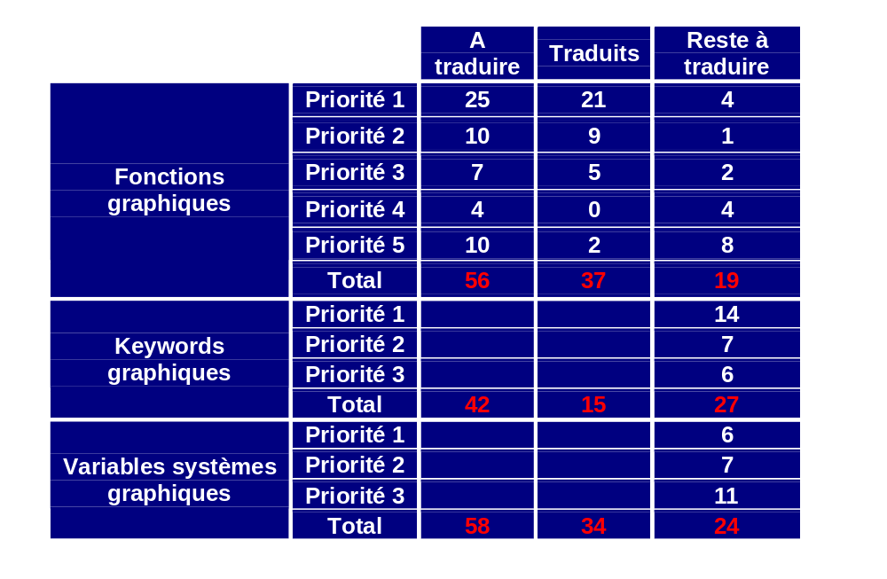
L’ILL
Présentation
Le service CS
Présentation du
sujet
IDL2Matlab
Les objectifs
Présentation des
logiciels
IDL
Matlab
Scilab
Travail effectué
LES FONCTIONS
GRAPHIQUES
Passage à Scilab
Les objets
Validation du
Projet
Gestion de projet
Responsabilités
Cycle de vie
Planning
Qualité
Conclusion
1ère tâche : fonctionnalités graphiques
Etat d’avancement au 1er juillet 2003 :

Slide 27
L’ILL
Présentation
Le service CS
Présentation du
sujet
IDL2Matlab
Les objectifs
Présentation des
logiciels
IDL
Matlab
Scilab
Travail effectué
LES FONCTIONS
GRAPHIQUES
Passage à Scilab
Les objets
Validation du
Projet
Gestion de projet
Responsabilités
Cycle de vie
Planning
Qualité
Conclusion
Fonctions graphiques
Traduction d’une fonction
% AFFICHAGE DU GRAPHE
h=mesh(d2,d3,d1);
1- Trouver l’équivalent
(IDL: Surface → Matlab : mesh )
2- Traduction sans keywords
% TRAITEMENT DES KEYWORDS SPECIFIQUES
% Traitement de AX et AZ
view(-azz,e1);
% Traitement de /SAVE
if ~isempty(savee)
surfr('ax',e1,'az',azz);
end;
3- Traduction des keywords
spécifiques
4- Intégration des keywords
graphiques
% TRAITEMENT DES KEYWORDS GRAPHIQUES
% Traitement de /BACKGROUND
i2m_background(backColor);
% traitement de /COLOR
i2m_color(colorIndice,h,'surface');

Slide 28
L’ILL
Présentation
Le service CS
Présentation du
sujet
IDL2Matlab
Les objectifs
Présentation des
logiciels
IDL
Matlab
Scilab
Travail effectué
LES FONCTIONS
GRAPHIQUES
Passage à Scilab
Les objets
Validation du
Projet
Gestion de projet
Responsabilités
Cycle de vie
Planning
Qualité
Conclusion
Fonctions graphiques
Traduction d’une variable système et de son keyword graphique associé
1- Identifier la propriété Matlab correspondante
2- Création / modification de l’objet Matlab
3- Création d’une fonction correspondante au keyword graphique associé
4- Intégration des keywords graphiques dans les fonctions graphiques
2
3
!P.background
1
Objet varsysP
Fonction
I2m_background
4
Fonctions graphiques
(plot, surface, …)

Slide 29
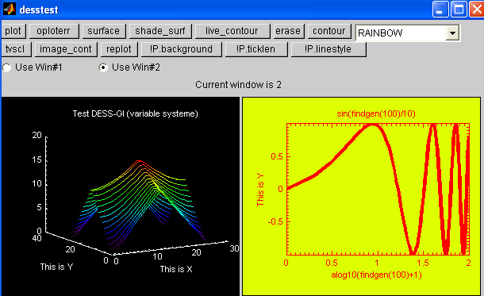
L’ILL
Présentation
Le service CS
Présentation du
sujet
IDL2Matlab
Les objectifs
Présentation des
logiciels
IDL
Matlab
Scilab
Exemple
Travail effectué
LES FONCTIONS
GRAPHIQUES
Passage à Scilab
Les objets
Validation du
Projet
Gestion de projet
Responsabilités
Cycle de vie
Planning
Qualité
Conclusion
Les fonctions graphiques
Problèmes rencontrés
problèmes principaux :
  Pas toujours de correspondance entre IDL et Matlab
  Intégration dans les widgets

Slide 30
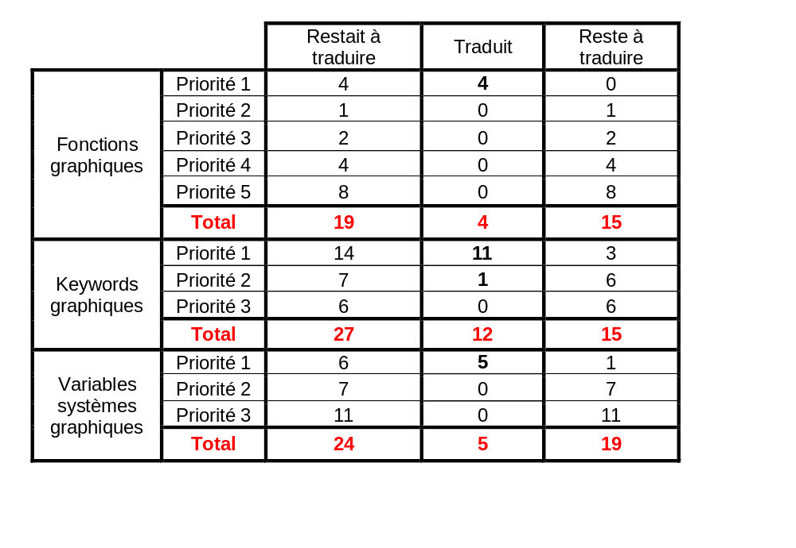
L’ILL
Présentation
Le service CS
Présentation du
sujet
IDL2Matlab
Les objectifs
Présentation des
logiciels
IDL
Matlab
Scilab
Exemple
Travail effectué
LES FONCTIONS
GRAPHIQUES
Passage à Scilab
Les objets
Validation du
Projet
Gestion de projet
Responsabilités
Cycle de vie
Planning
Qualité
Conclusion
Les fonctions graphiques
Bilan du travail effectué
Pas traduit car ce qui était traduit
était suffisant pour commencer les tests

Slide 31
L’ILL
Présentation
Le service CS
Présentation du
sujet
IDL2Matlab
Les objectifs
Présentation des
logiciels
IDL
Matlab
Scilab
Travail effectué
Les fonctions
graphiques
PASSAGE A SCILAB
Les objets
Validation du
Projet
Gestion de projet
Responsabilités
Cycle de vie
Planning
Qualité
Conclusion
Améliorations du traducteur existant
Détails sur le travail à effectuer
6.0
Nouveaux opérateurs :
++, --, +=, *=, #=, etc.…
opérateurs logiques &&, || et ~.
possibilité d’appeler le traducteur depuis un autre répertoire que le répertoire dans lequel se trouve l’exécutable.
Traduction de variables systèmes non graphiques
Correction de bugs :
  Exemples :
    mauvais n° de ligne dans le fichier log
    commentaires mal placés dans le fichier traduit

Slide 32
L’ILL
Présentation
Le service CS
Présentation du
sujet
IDL2Matlab
Les objectifs
Présentation des
logiciels
IDL
Matlab
Scilab
Travail effectué
Les fonctions
graphiques
PASSAGE A SCILAB
Les objets
Validation du
Projet
Gestion de projet
Responsabilités
Cycle de vie
Planning
Qualité
Conclusion
Améliorations du traducteur existant
Traduction des nouveaux opérateurs d’IDL 6.0
Base de connaissances
Modification de la
grammaire existante
Modification du
fichier Lex
Modification du
fichier Yacc
Modification du
fichier C
de génération
de code
Cette tâche n’a pas encore été accomplie

Slide 33
L’ILL
Présentation
Le service CS
Présentation du
sujet
IDL2Matlab
Les objectifs
Présentation des
logiciels
IDL
Matlab
Scilab
Travail effectué
Les fonctions
graphiques
PASSAGE A SCILAB
Les objets
Validation du
Projet
Gestion de projet
Responsabilités
Cycle de vie
Planning
Qualité
Conclusion
Améliorations du traducteur existant
Corrections de bugs : commentaires mal positionnés
IDL2Matlab : commentaires non pris en compte lors de l’analyse syntaxique
Idée : intégrer les commentaires dans la grammaire afin de respecter la structure du code.
Base de connaissances
Modification de la
grammaire existante
Modification du
fichier Lex
Modification du
fichier Yacc
Modification du
fichier C
de génération
de code

Slide 34
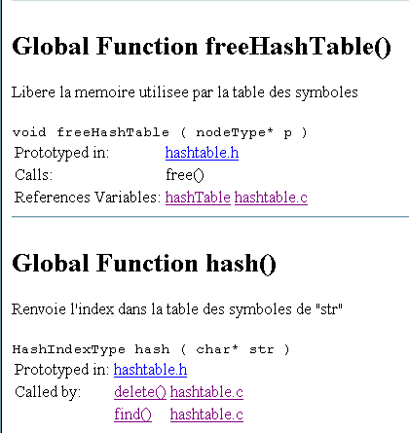
L’ILL
Présentation
Le service CS
Présentation du
sujet
IDL2Matlab
Les objectifs
Présentation des
logiciels
IDL
Matlab
Scilab
Travail effectué
Les fonctions
graphiques
PASSAGE A SCILAB
Les objets
Validation du
Projet
Gestion de projet
Responsabilités
Cycle de vie
Planning
Qualité
Conclusion
Améliorations du traducteur existant
Problèmes rencontrées
travailler sur un programme existant écrit par d’autres personnes.
Documentation pas toujours à jour.
Exemple : la facon de traiter les commentaires n’était expliquée nulle part.
Solution pour mieux comprendre le code existant : cxref

Slide 35
L’ILL
Présentation
Le service CS
Présentation du
sujet
IDL2Matlab
Les objectifs
Présentation des
logiciels
IDL
Matlab
Scilab
Travail effectué
Les fonctions
graphiques
PASSAGE A SCILAB
Les objets
Validation du
Projet
Gestion de projet
Responsabilités
Cycle de vie
Planning
Qualité
Conclusion
Tests sur LAMP
Détails sur le travail à effectuer
3 étapes :
1ère étape : Génération des fichiers de traduction
2ème étape : Observation des warnings relevés par le traducteur
3ème étape : Test de l’application traduite.

Slide 36
L’ILL
Présentation
Le service CS
Présentation du
sujet
IDL2Matlab
Les objectifs
Présentation des
logiciels
IDL
Matlab
Scilab
Travail effectué
Les fonctions
graphiques
PASSAGE A SCILAB
Les objets
Validation du
Projet
Gestion de projet
Responsabilités
Cycle de vie
Planning
Qualité
Conclusion
Tests sur LAMP
1ère étape : Génération des fichiers de traduction
LAMP traduit en Matlab.
Vérification que le traducteur
ne détecte pas
d’erreur de syntaxe.

Slide 37
L’ILL
Présentation
Le service CS
Présentation du
sujet
IDL2Matlab
Les objectifs
Présentation des
logiciels
IDL
Matlab
Scilab
Travail effectué
Les fonctions
graphiques
PASSAGE A SCILAB
Les objets
Validation du
Projet
Gestion de projet
Responsabilités
Cycle de vie
Planning
Qualité
Conclusion
Tests sur LAMP
2ème étape : Observation des warnings relevés par le traducteur
LAMP traduit en Matlab.
Fichier LOG
Les warnings recensés
sont-ils “normaux” ?

Slide 38

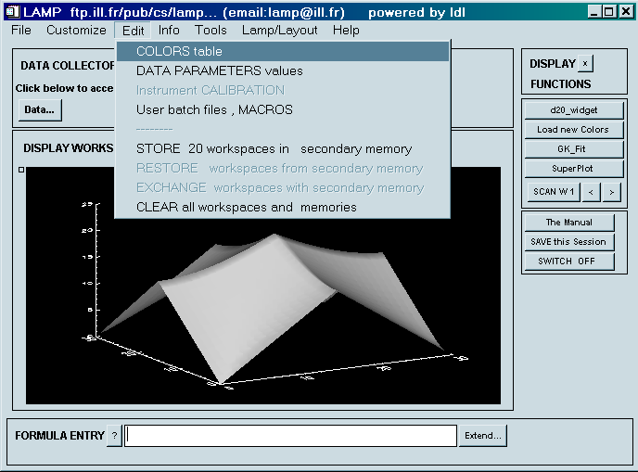
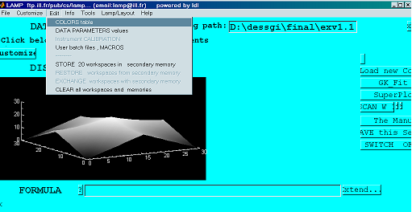
L’ILL
Présentation
Le service CS
Présentation du
sujet
IDL2Matlab
Les objectifs
Présentation des
logiciels
IDL
Matlab
Scilab
Travail effectué
Les fonctions
graphiques
PASSAGE A SCILAB
Les objets
Validation du
Projet
Gestion de projet
Responsabilités
Cycle de vie
Planning
Qualité
Conclusion
Tests sur LAMP
3ème étape : Test de l’application traduite
LAMP traduit en Matlab.
Fichier LOG

Slide 39
L’ILL
Présentation
Le service CS
Présentation du
sujet
IDL2Matlab
Les objectifs
Présentation des
logiciels
IDL
Matlab
Scilab
Travail effectué
Les fonctions
graphiques
PASSAGE A SCILAB
Les objets
Validation du
Projet
Gestion de projet
Responsabilités
Cycle de vie
Planning
Qualité
Conclusion
Tests sur LAMP
3ème étape : Test de l’application traduite
On relève les différences
répertorier ces différences => Erreur, défaut, tolérable.
donner un ordre de priorité à la correction des erreurs et des défauts

Slide 40
L’ILL
Présentation
Le service CS
Présentation du
sujet
IDL2Matlab
Les objectifs
Présentation des
logiciels
IDL
Matlab
Scilab
Travail effectué
Les fonctions
graphiques
PASSAGE A SCILAB
Les objets
Validation du
Projet
Gestion de projet
Responsabilités
Cycle de vie
Planning
Qualité
Conclusion
Tests sur LAMP
Résultats obtenus
1^{ers} résultats très encourageants.
Principaux problèmes dûs à :
  l’intégration dans les widgets
  certaines fonctionnalités graphiques traduites partiellement ou de manière incorrecte.
Pas toujours d’équivalence directe
entre IDL et Matlab

Slide 41
L’ILL
Présentation
Le service CS
Présentation du
sujet
IDL2Matlab
Les objectifs
Présentation des
logiciels
IDL
Matlab
Scilab
Travail effectué
Les fonctions
graphiques
PASSAGE A SCILAB
Les objets
Validation du
Projet
Gestion de projet
Responsabilités
Cycle de vie
Planning
Qualité
Conclusion
Passage à Scilab
Détails sur le travail à effectuer
If
Arbre Abstrait
Programme
Matlab
Programme IDL
expression
Then
statement_list_if
NULL
Génération d’un programme Scilab à partir de l’arbre abstrait
Programme Scilab

Slide 42
L’ILL
Présentation
Le service CS
Présentation du
sujet
IDL2Matlab
Les objectifs
Présentation des
logiciels
IDL
Matlab
Scilab
Travail effectué
Les fonctions
graphiques
PASSAGE A SCILAB
Les objets
Validation du
Projet
Gestion de projet
Responsabilités
Cycle de vie
Planning
Qualité
Conclusion
Passage à Scilab
Choix de conception
La méthode de traduction :
on modifie la génération de code dans tous les cas (89 au maximum)
OU
on génère le code Scilab automatiquement, à partir du code Matlab et de la fonction ‘mfile2sci’

Slide 43
L’ILL
Présentation
Le service CS
Présentation du
sujet
IDL2Matlab
Les objectifs
Présentation des
logiciels
IDL
Matlab
Scilab
Travail effectué
Les fonctions
graphiques
PASSAGE A SCILAB
Les objets
Validation du
Projet
Gestion de projet
Responsabilités
Cycle de vie
Planning
Qualité
Conclusion
Passage à Scilab
Travail effectué
Modifications générales :
Arborescence des fichiers de la base de connaissances
lib
lib
libmatlab
libscilab
Fichiers Matlab et Scilab
Fichiers Matlab
Fichiers Scilab
Modifications dans les fichiers C du traducteur

Slide 44
L’ILL
Présentation
Le service CS
Présentation du
sujet
IDL2Matlab
Les objectifs
Présentation des
logiciels
IDL
Matlab
Scilab
Travail effectué
Les fonctions
graphiques
PASSAGE A SCILAB
Les objets
Validation du
Projet
Gestion de projet
Responsabilités
Cycle de vie
Planning
Qualité
Conclusion
Passage à Scilab
Génération de code :
Il y a 89 types de noeuds pouvant composer l’arbre abstrait
=> chaque noeud représente une instruction ou un type d’instruction IDL
=> chaque cas génère une partie de programme correspondant à une instruction IDL précise
Il y a 31 cas ou le code Matlab initialement généré n’est pas
compatible avec Scilab
=> modification de la génération de code dans ces 31 cas

Slide 45
L’ILL
Présentation
Le service CS
Présentation du
sujet
IDL2Matlab
Les objectifs
Présentation des
logiciels
IDL
Matlab
Scilab
Travail effectué
Les fonctions
graphiques
PASSAGE A SCILAB
Les objets
Validation du
Projet
Gestion de projet
Responsabilités
Cycle de vie
Planning
Qualité
Conclusion
Passage à Scilab
Problèmes rencontrés :
Difficultés à travailler sur un programme existant
=> documentation incomplète et pas toujours à jour
Bilan :
10 cas traduits / 31 à traduire
40 % des modifications éffectuées
Tests des certains cas de la génération de code à faire !!

Slide 46
Gestion de projet

Slide 47
L’ILL
Présentation
Le service CS
Présentation du
sujet
IDL2Matlab
Les objectifs
Présentation des
logiciels
IDL
Matlab
Scilab
Exemple
Travail effectué
Les fonctions graphiques
Passage à Scilab
Les objets
Validation du
projet
Gestion de projet
Responsabilités
CYCLE DE VIE
Planning
Qualité
Conclusion
Gestion de projet
Cycle de vie
Codage des fonctions graphiques
Analyse des besoins
Tests sur LAMP
Specifications
IDL2Matlab
⇒
IDL2Scilab
Conception globale
Conception détaillée
Codage
Test
Livraison

Slide 48
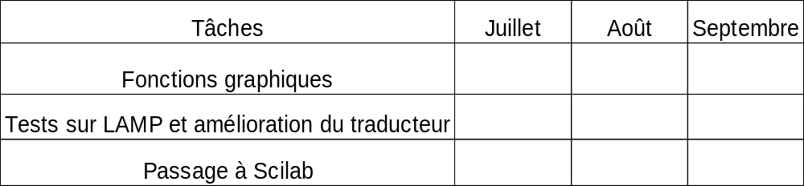
L’ILL
Présentation
Le service CS
Présentation du
sujet
IDL2Matlab
Les objectifs
Présentation des
logiciels
IDL
Matlab
Scilab
Exemple
Travail effectué
Les fonctions graphiques
Passage à Scilab
Les objets
Validation du
projet
Gestion de projet
Responsabilités
Cycle de vie
PLANNING
Qualité
Conclusion
Gestion de projet
Planning
Pas de planning prévisionnel :
  difficulté des fonctionnalités à traduire restantes.
  Impossible de prévoir le temps nécessaire aux tests.
Passage d’une étape à une autre : décidé avec le client.
Planning réel
Responsables
en congés

Slide 49
L’ILL
Présentation
Le service CS
Présentation du
sujet
IDL2Matlab
Les objectifs
Présentation des
logiciels
IDL
Matlab
Scilab
Exemple
Travail effectué
Les fonctions graphiques
Passage à Scilab
Les objets
Validation du
projet
Gestion de projet
Responsabilités
Cycle de vie
Planning
QUALITE
Conclusion
Gestion de projet
Qualité : Remarque
Reprise du plan qualité (mêmes critères et mêmes facteurs) et des normes de programmation du projet nov-juin 2003
FACTEURS
CRITERES
Maintenabilité
Autodescription
Modularité
Simplicité
Fiabilité
Simplicité
Précision
Portabilité
Autodescription
Modularité
Indépendance de la machine

Slide 50
L’ILL
Présentation
Le service CS
Présentation du
sujet
IDL2Matlab
Les objectifs
Présentation des
logiciels
IDL
Matlab
Scilab
Exemple
Travail effectué
Les fonctions graphiques
Passage à Scilab
Les objets
Validation du
projet
Gestion de projet
Responsabilités
Cycle de vie
Planning
QUALITE
Conclusion
Gestion de projet
Qualité : Remarque
Reprise du plan qualité (mêmes critères et mêmes facteurs) et des normes de programmation du projet nov-juin 2003
FACTEURS
CRITERES
Maintenabilité
Autodescription
Modularité
Simplicité
Fiabilité
Simplicité
Précision
Mesures effectuées sur les fichiers Matlab produits
Pas sur les fichiers C.
Ex: fichier code.c
  Environ 4200 lignes
  14% de commentaires
  fonction de plus de 2000 lignes
Portabilité
Autodescription
Modularité
Indépendance de la machine

Slide 51
Conclusion

Slide 52
L’ILL
Présentation
Le service CS
Présentation du
sujet
IDL2Matlab
Les objectifs
Présentation des
logiciels
IDL
Matlab
Scilab
Exemple
Travail effectué
Les fonctions
graphiques
Passage à Scilab
Les objets
Gestion de projet
Responsabilités
Cycle de vie
Planning
Qualité
CONCLUSION
Conclusion
Conduite de projet :
=> Bonne communication avec le client
=> Apports extérieurs :
  responsables :
      connaissance des langages utilisés
      disponibilité
  formation DESS :
      aspects qualité
      gestion de projet
      réingénierie

Slide 53
L’ILL
Présentation
Le service CS
Présentation du
sujet
IDL2Matlab
Les objectifs
Présentation des
logiciels
IDL
Matlab
Scilab
Exemple
Travail effectué
Les fonctions
graphiques
Passage à Scilab
Les objets
Gestion de projet
Responsabilités
Cycle de vie
Planning
Qualité
CONCLUSION
Conclusion
Travail effectué :
=> Objectifs partiellement atteints
  Traduction vers Scilab : peu de codage à effectuer
  mais expertise du langage encore insuffisante
=> Correction de bugs prioritaire par rapport à l’extension des fonctionnalités
=> premiers résultats des tests sur LAMP très encourageants.
Bilan personnel :
=> Importance du plan qualité
=> Difficulté d’évaluation de la charge de travail

Slide 54
Merci pour votre attention.

